Slide 1

Библитека КГУ “Средняя школа села Карабулак”
Урок-экскурсия для 1 класса

Slide 2

Добро пожаловать
в школьную
библиотеку!

Slide 3

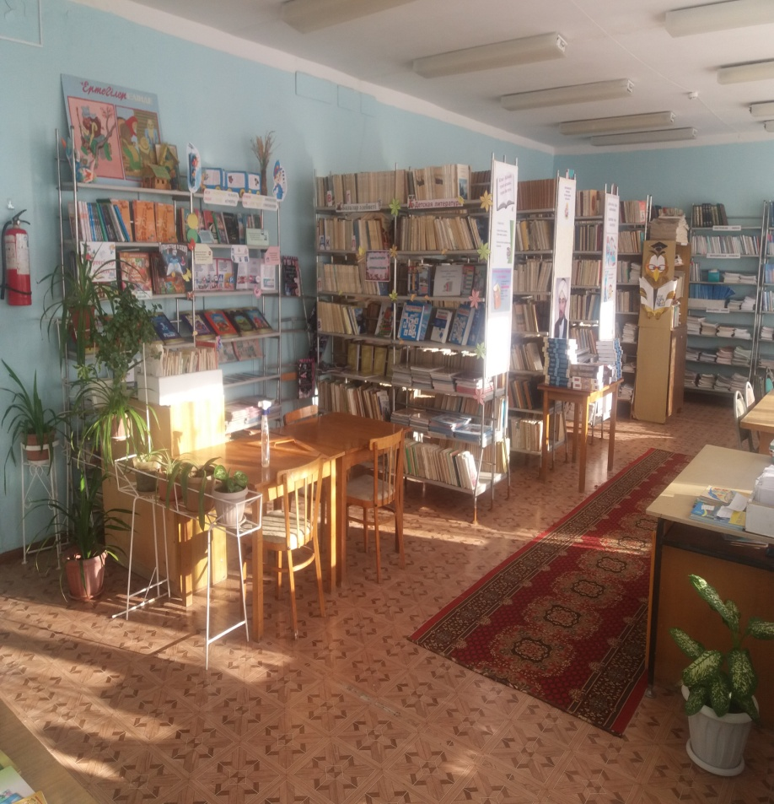
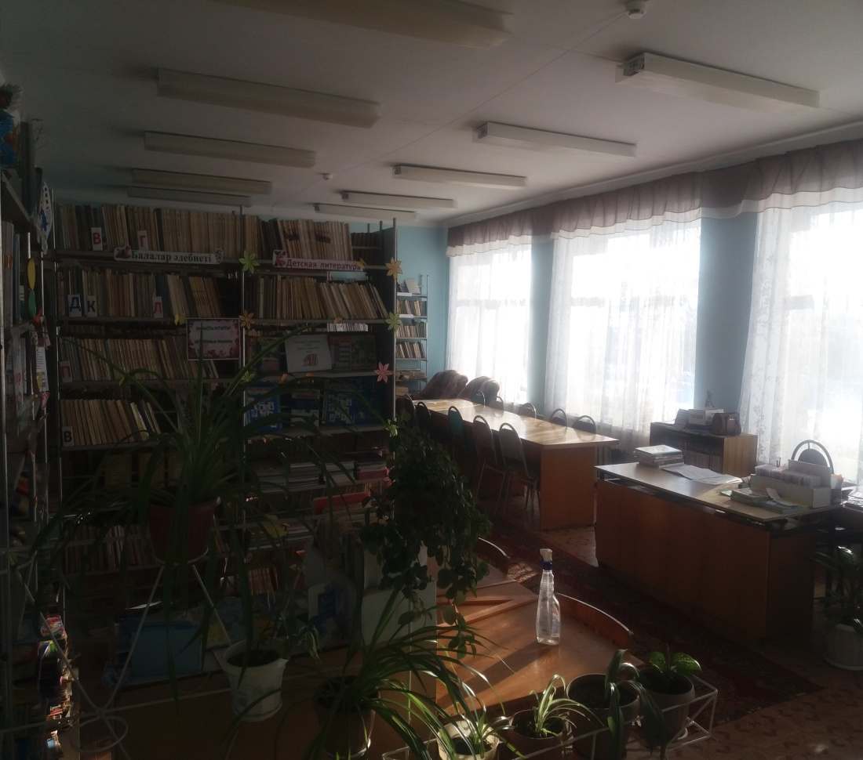
Есть такой дом на свете, в котором собраны для вас путеводители по жизни. Дом этот большой и всегда удивительный, называется он «библиотекой».
БИБЛИОТЕКА

Slide 4
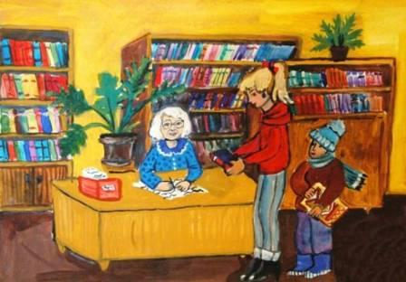
БИБЛИОТЕКАРЬ
Человек, который работает в этом удивительном доме, называется библиотекарем

Slide 5


Читатель
Человек, который занят чтением каких–нибудь произведений.
Посетитель общественной библиотеки, читального зала, читальни. Зала для читателей

Slide 6
Формуляр читателя
Фамилия _________
Имя _____________
Год рождения _____
Дом. адрес _______
Дата записи ______
Документ, дающий право пользоваться библиотекой

Slide 7
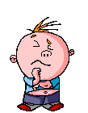
Как должен вести себя
читатель в библиотеке?
Нельзя терять библиотечные книги!
Взятые книги нужно класть на место или на стол библиотекаря
Обращаться с книгами бережно!
Возвращать книги вовремя!
Тихо!

Slide 8
ПРАВИЛА ПОЛЬЗОВАНИЯ КНИГОЙ:
Не рисовать, не писать ничего в книгах
Не вырывать листы, не вырезать картинки
Не класть в книги карандаши и ручки, чтобы не порвать
Не читать книги во время еды
Не перегибать книги, чтобы не выпадали листы
Пользоваться закладкой

Slide 9
Отделы библиотеки
Абонемент
Читальный зал

Slide 10

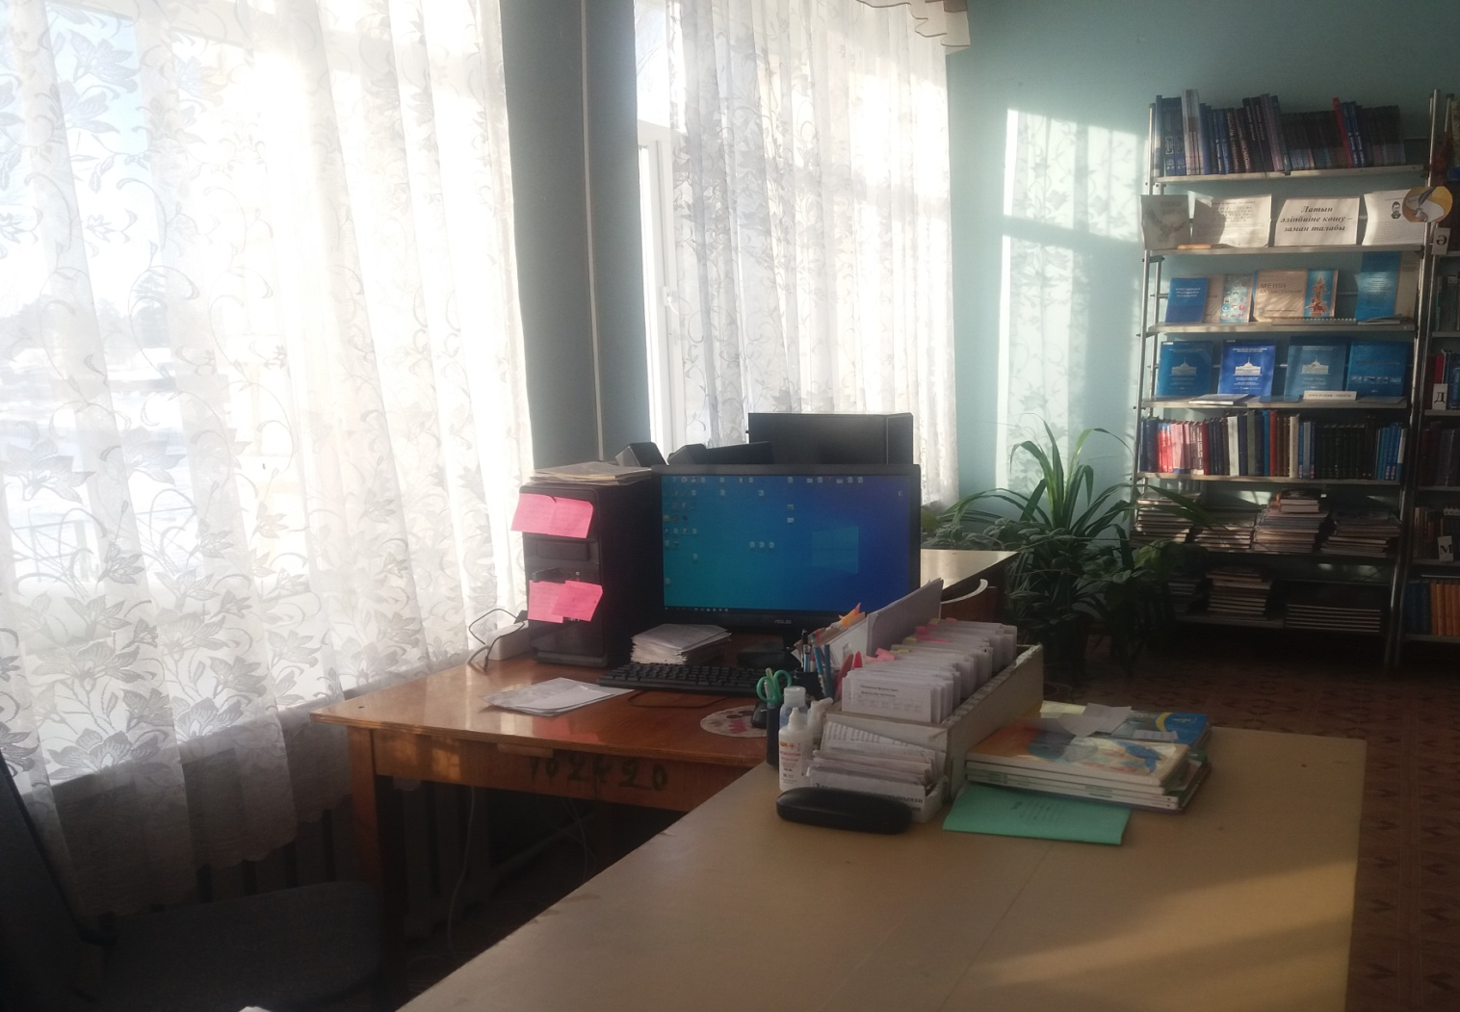
Абонемент—это место, где выдают книги на дом. Любую книгу можно взять домой и прочесть, а потом не забыть ее вернуть. Причем вернуть надо в том виде, в котором вы ее брали.

Slide 11
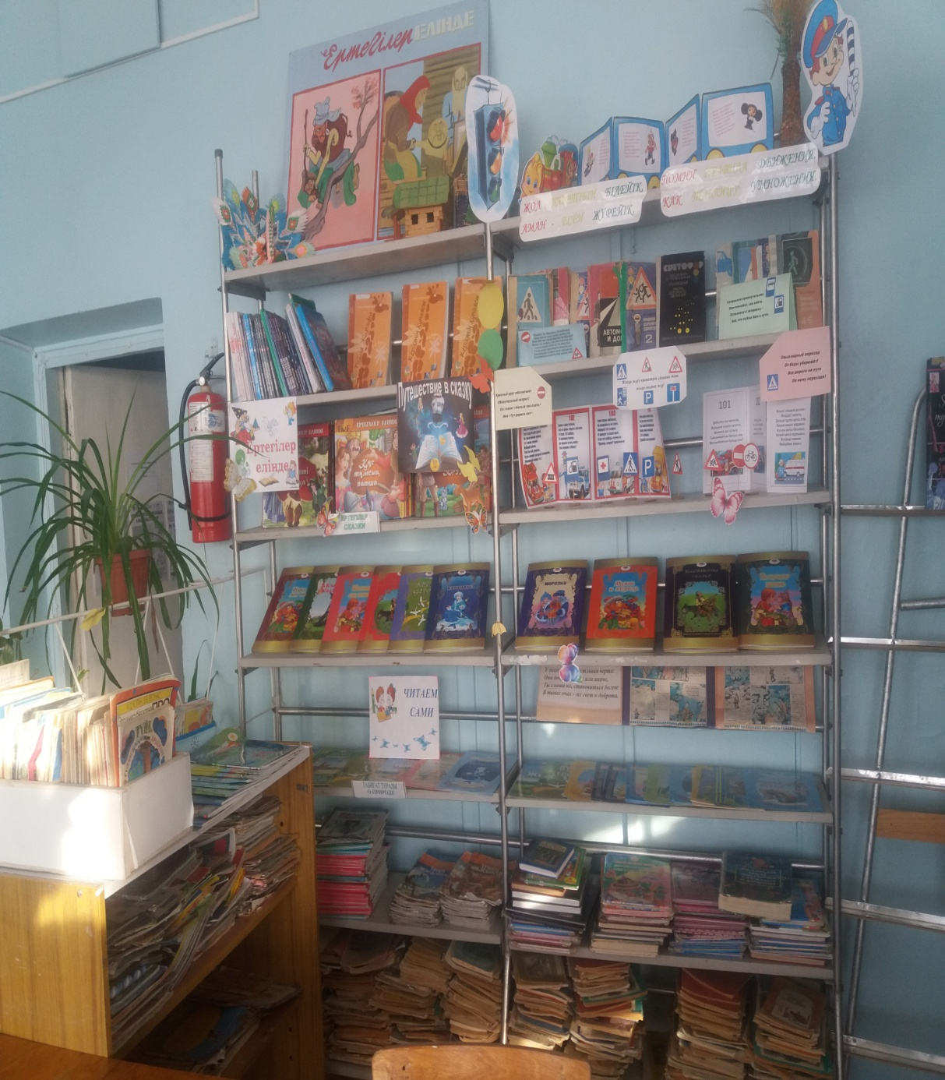
Раздел детской литературы здесь находятся книжки которые вы можете взять домой и почитать. Это сказки рассказы и периодические издания.

Slide 12
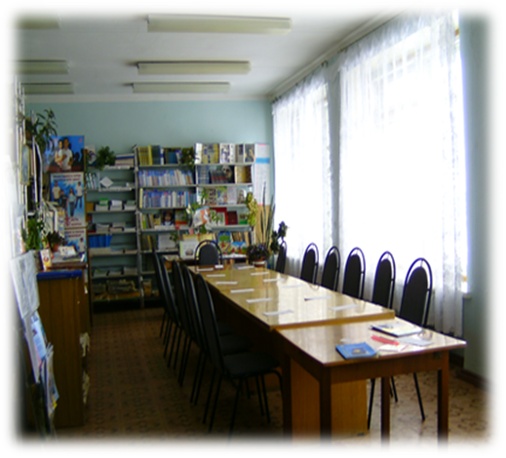
Читальный зал — это отдел библиотеки, где можно сесть и почитать книгу. Печатная и электронная продукция из читального зала (словари, справочники, энциклопедии) не выносятся.

Slide 13
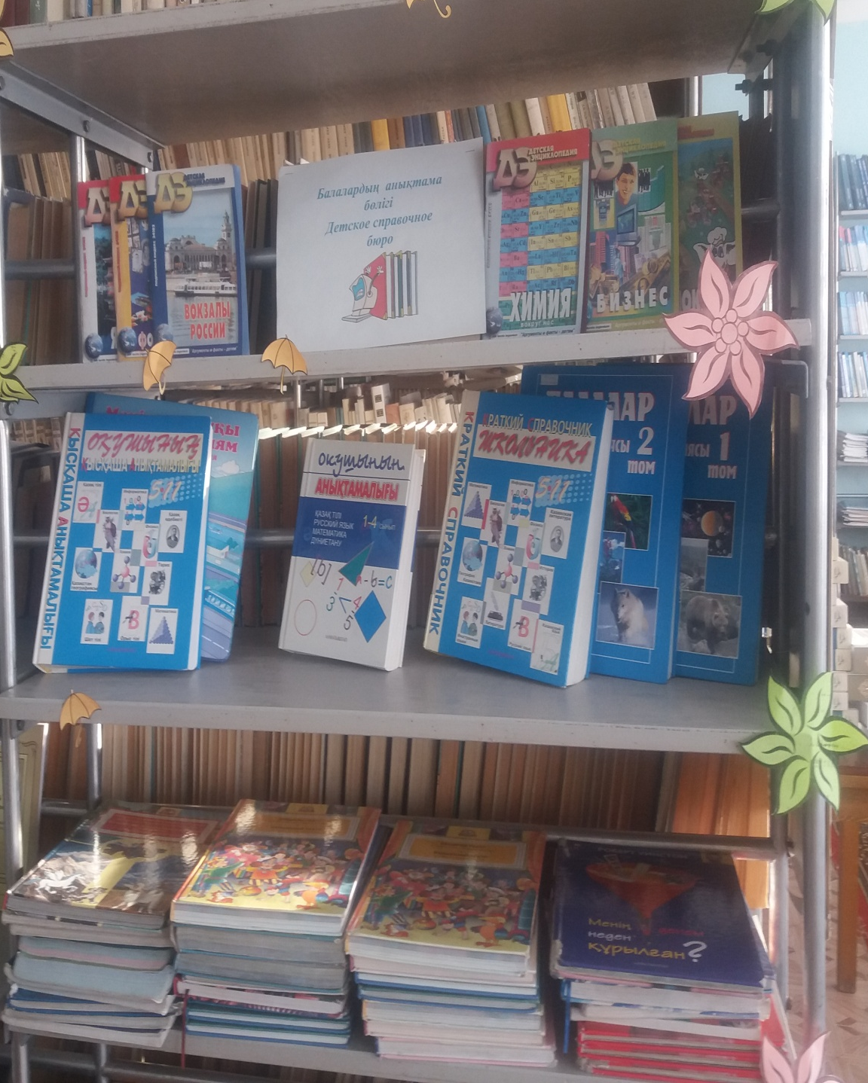
Читальный зал располагает фондом книг справочного и энциклопедического характера.

Slide 14

Увидеть вас в который раз
Желает книг семья.
Быль, сказка, повесть и рассказ –
Все старые друзья.
Но не стареем мы, друзья!
Попробуй заглянуть,
Страницы наши развернуть –
И с книгой в добрый путь!

Slide 15
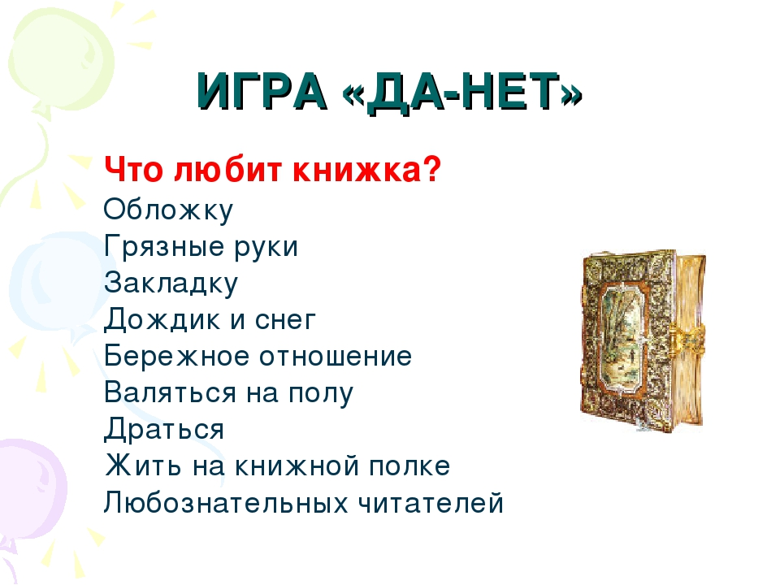

Slide 16

в библиотеку

